Slide 1
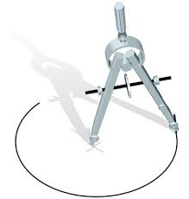
Окружность
Простейшие задачи на построение с помощью циркуля и линейки
Учитель математики МКОУ Обская ООШ
Водянова Елена Анатольевна

Slide 2
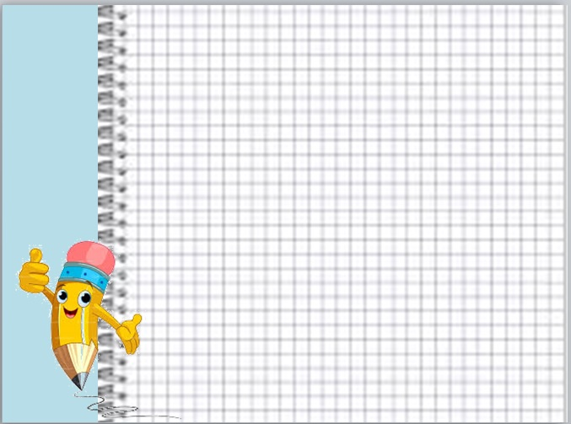
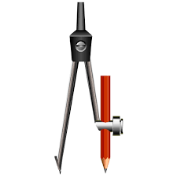
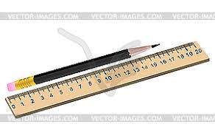
Простейшие задачи на построение
Нам потребуются:
Циркуль
Линейка
и карандаш

Slide 3
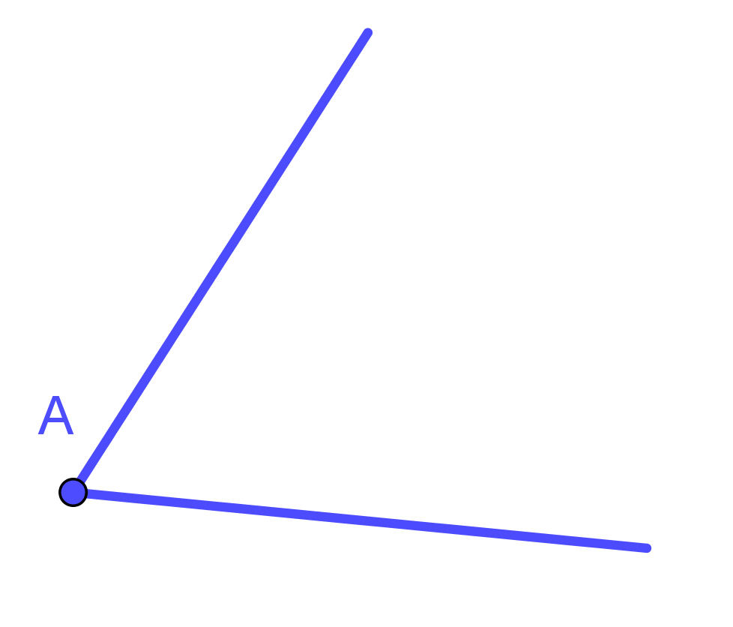
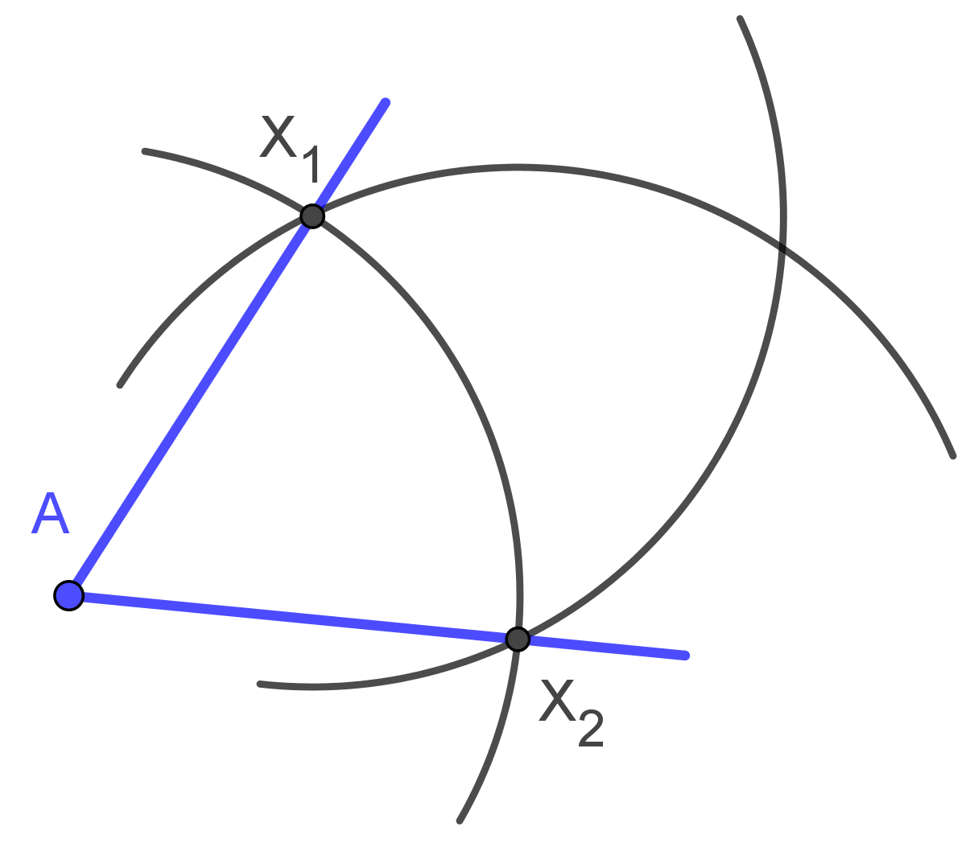
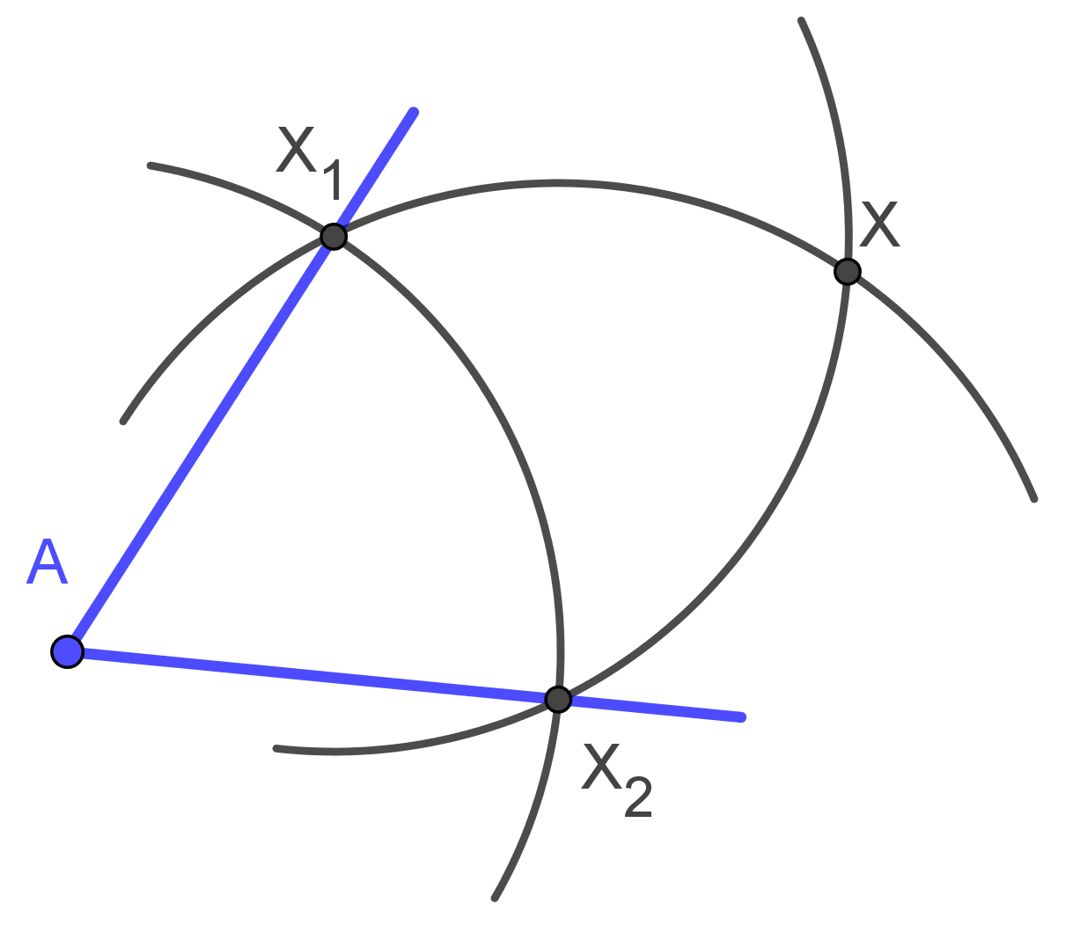
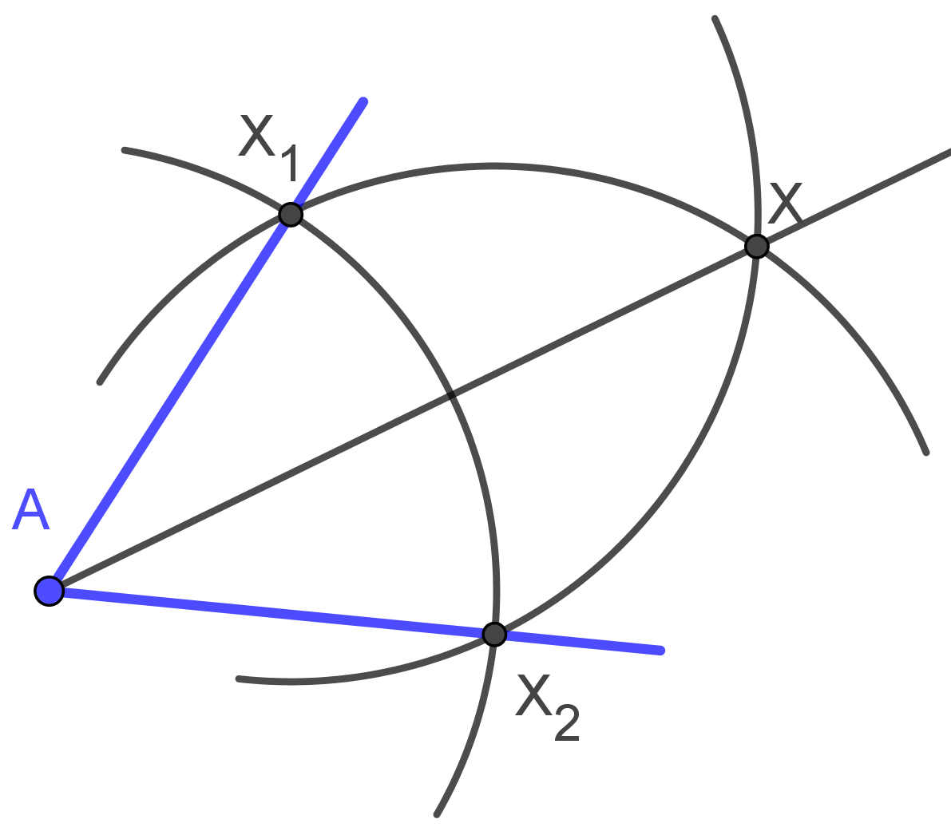
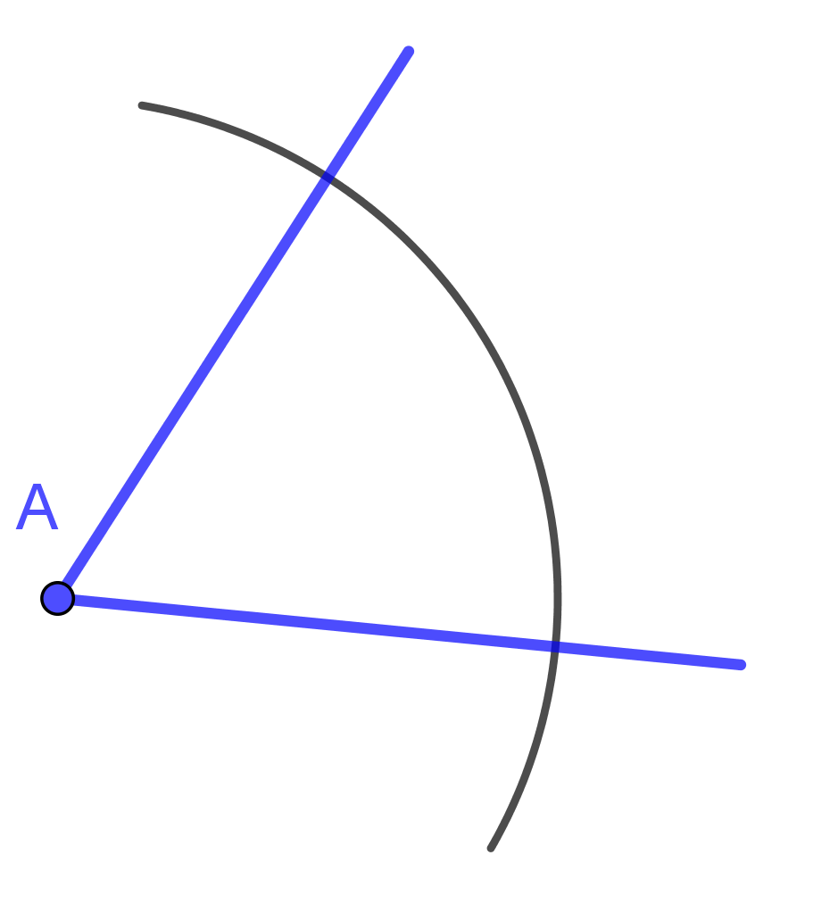
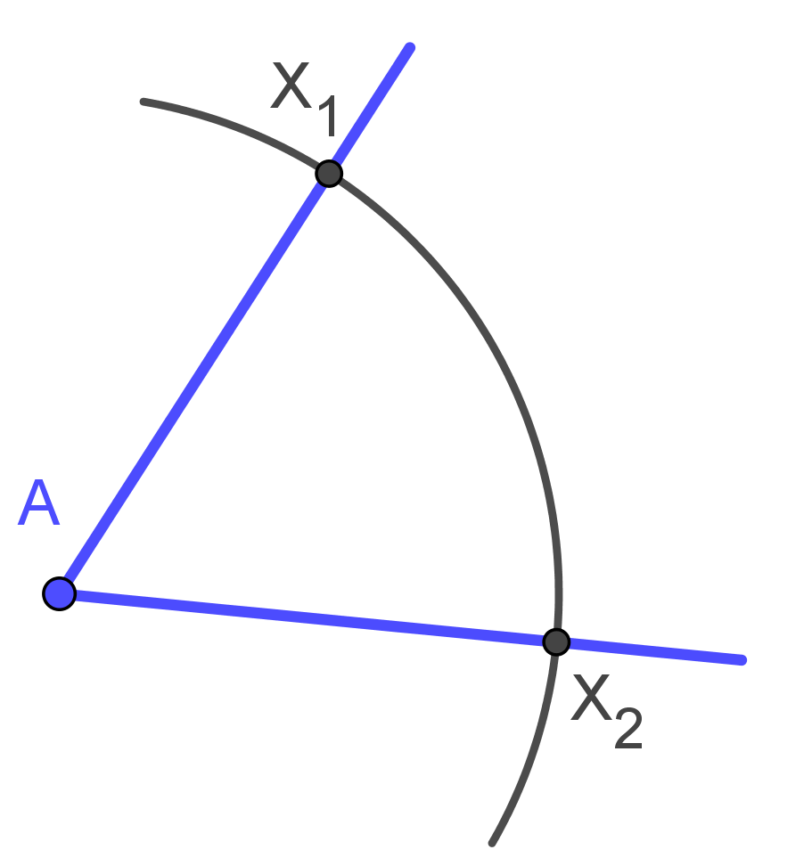
Простейшие задачи на построение
Задача 1. Построение биссектрисы угла
Докажите, что $∠XAX_{1}=∠XAX_{2}$

Slide 4
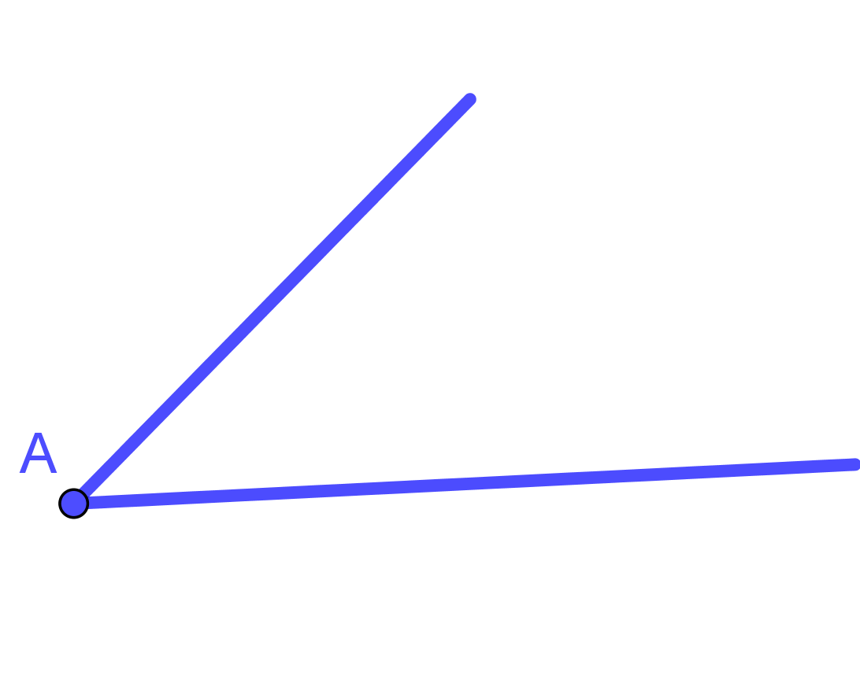
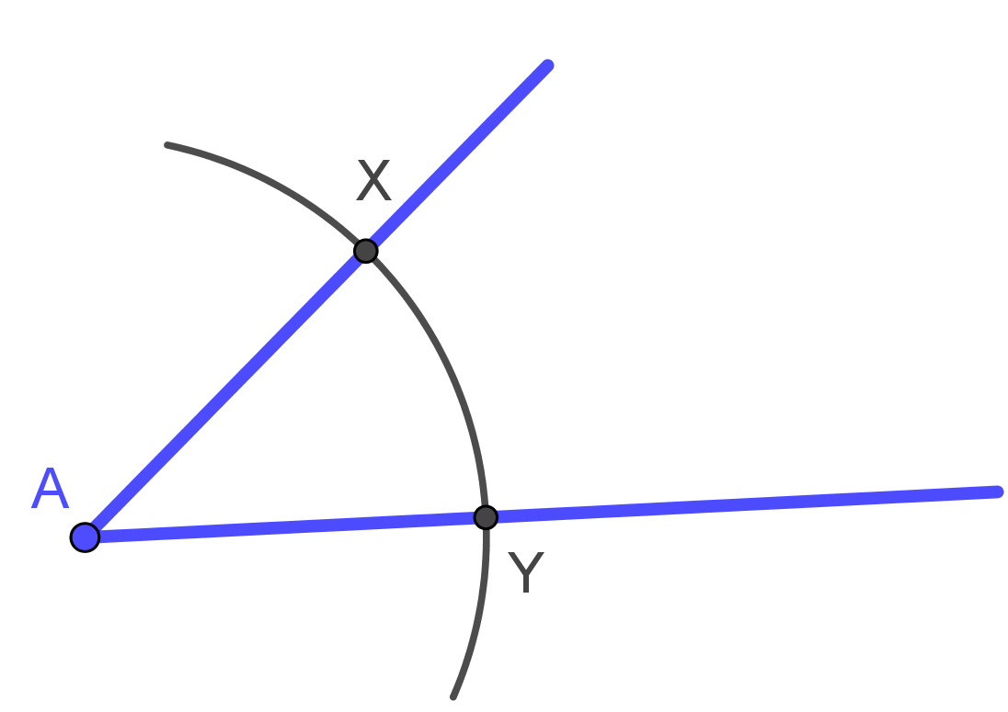
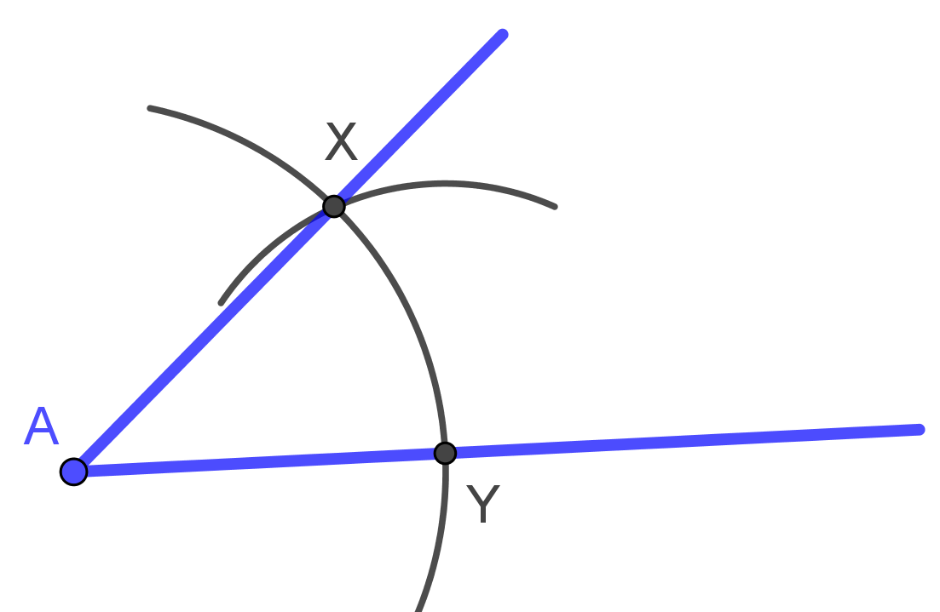
Простейшие задачи на построение
Задача 2. Построение угла, равного данному
Дано:
Построить: $∠ВОС$ =$∠A$
Построение.
В
Докажите, что $∠ВОС$ =$∠A$

